Slide 1

Complex Networks 2025
Final Presentation
Analysis of the European Air Transport Multiplex Network
Authors:
Marc Ballestero Ribó
Arnau Jutglar Puig
Friday, April 25th, 2025
Notes:
Bona tarda a tothom, i benvinguts a la persentació del nostre projecte per l’AB Data Challenge 2024. Som l’Arnau Jutglar i en Marc Ballestero, i hem treballat en el repte d’Alarma d’Excés de Consum.

Slide 2
1
Network Description
2
Mesoscale Analysis: Communities
Task 2
Complex Networks Analysis
Summary
Dynamic Analysis: Random Walks and Synchronization
3
4
Multiplex Analysis
Notes:
Durant aquesta presentació, parlarem de com hem conceptualitzat el problema, com hem dissenyat la solució, i finalment, farem una petita autovaloració del software que hem dissenyat, destacant-ne els punts forts i les millores futures que s’hi podrien incloure.

Slide 3
1
Network Description
We have been working with the Air Transportation Multiplex Dataset.
Airline routes among European airports, where each of the 37 edge types represents routes by a different airline.
Undirected, unweighted, multiplex network.
Notes:
El nostre projecte per l'AB Data Challenge 2024 gira al voltant del desenvolupament d'un sistema innovador d'alarma d'excés de consum. Tal com vam poder veure en les sessions de presentació d'aquesta edició del repte, Aigües de Barcelona és una empresa pionera en el camp de la telelectura. Un dels principals avantatges de disposar d'un sistema de telelectura com aquest és que la gran quantitat de dades que es recullen diàriament permet treballar amb estratègies i model avançat de _big data_, que faciliten l'extracció dels patrons i la informació rellevant que contenen aquestes dades. Així doncs, fent servir aquest quantitat massiva de dades i treballant amb aquest tipus de models, ens hem plantejat desenvolupar una alarma de consum adaptativa.

Slide 4
1
Network Description
Data Selection:
Lufthansa: traditional, hub-and-spoke airline.
Air France: traditional, hub-and-spoke airline.
Ryanair: low-cost, point-to-point airline.
Whole European Network: collapse of all airlines network.
Notes:
El nostre projecte per l'AB Data Challenge 2024 gira al voltant del desenvolupament d'un sistema innovador d'alarma d'excés de consum. Tal com vam poder veure en les sessions de presentació d'aquesta edició del repte, Aigües de Barcelona és una empresa pionera en el camp de la telelectura. Un dels principals avantatges de disposar d'un sistema de telelectura com aquest és que la gran quantitat de dades que es recullen diàriament permet treballar amb estratègies i model avançat de _big data_, que faciliten l'extracció dels patrons i la informació rellevant que contenen aquestes dades. Així doncs, fent servir aquest quantitat massiva de dades i treballant amb aquest tipus de models, ens hem plantejat desenvolupar una alarma de consum adaptativa.

Slide 5
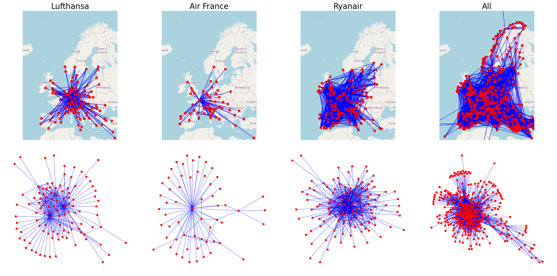
1
Network Description
Data Selection:
Lufthansa: hub-and-spoke.
Air France: hub-and-spoke.
Ryanair: point-to-point.
Whole European Network.
In the plots, we can already see some interesting insights...
Goal: confirm them quantitatively
Notes:
El nostre projecte per l'AB Data Challenge 2024 gira al voltant del desenvolupament d'un sistema innovador d'alarma d'excés de consum. Tal com vam poder veure en les sessions de presentació d'aquesta edició del repte, Aigües de Barcelona és una empresa pionera en el camp de la telelectura. Un dels principals avantatges de disposar d'un sistema de telelectura com aquest és que la gran quantitat de dades que es recullen diàriament permet treballar amb estratègies i model avançat de _big data_, que faciliten l'extracció dels patrons i la informació rellevant que contenen aquestes dades. Així doncs, fent servir aquest quantitat massiva de dades i treballant amb aquest tipus de models, ens hem plantejat desenvolupar una alarma de consum adaptativa.

Slide 6

2
Recap on the (Micro, Macro)-scale Analysis
We have computed the following microscale measures for each airport (node) and each airline network:
Degree centrality.
Closeness centrality.
Betweenness centrality.
Eigenvector centrality.
Page-rank centrality.
Katz centrality.
Clustering coefficient.
Let's go to the notebook and see some results!
Notes:
El nostre projecte per l'AB Data Challenge 2024 gira al voltant del desenvolupament d'un sistema innovador d'alarma d'excés de consum. Tal com vam poder veure en les sessions de presentació d'aquesta edició del repte, Aigües de Barcelona és una empresa pionera en el camp de la telelectura. Un dels principals avantatges de disposar d'un sistema de telelectura com aquest és que la gran quantitat de dades que es recullen diàriament permet treballar amb estratègies i model avançat de _big data_, que faciliten l'extracció dels patrons i la informació rellevant que contenen aquestes dades. Així doncs, fent servir aquest quantitat massiva de dades i treballant amb aquest tipus de models, ens hem plantejat desenvolupar una alarma de consum adaptativa.

Slide 7
2
Recap on the (Micro, Macro)-scale Analysis
We have computed the following macroscale measures for each airport (node) and each airline network:
Average shortest path length.
Diameter.
Radius.
Average clustering coefficient.
Average number of triangles per node.
Transitivity coefficient.
Moreover, we also computed the periphery of each
network plus its degree distribution.
Let's go to the notebook and see some results!
Notes:
El nostre projecte per l'AB Data Challenge 2024 gira al voltant del desenvolupament d'un sistema innovador d'alarma d'excés de consum. Tal com vam poder veure en les sessions de presentació d'aquesta edició del repte, Aigües de Barcelona és una empresa pionera en el camp de la telelectura. Un dels principals avantatges de disposar d'un sistema de telelectura com aquest és que la gran quantitat de dades que es recullen diàriament permet treballar amb estratègies i model avançat de _big data_, que faciliten l'extracció dels patrons i la informació rellevant que contenen aquestes dades. Així doncs, fent servir aquest quantitat massiva de dades i treballant amb aquest tipus de models, ens hem plantejat desenvolupar una alarma de consum adaptativa.

Slide 8
2
Mesoscale Analysis: Communities
We have computed node communities for each of the networks using the following algorithms:
Greedy Modularity Maximization.
Louvain Algorithm.
Girvan-Newman Algorithm.
Keep computing communities until a maximum of 15 is reached
Let's go to the notebook and see some results!
Notes:
El nostre projecte per l'AB Data Challenge 2024 gira al voltant del desenvolupament d'un sistema innovador d'alarma d'excés de consum. Tal com vam poder veure en les sessions de presentació d'aquesta edició del repte, Aigües de Barcelona és una empresa pionera en el camp de la telelectura. Un dels principals avantatges de disposar d'un sistema de telelectura com aquest és que la gran quantitat de dades que es recullen diàriament permet treballar amb estratègies i model avançat de _big data_, que faciliten l'extracció dels patrons i la informació rellevant que contenen aquestes dades. Així doncs, fent servir aquest quantitat massiva de dades i treballant amb aquest tipus de models, ens hem plantejat desenvolupar una alarma de consum adaptativa.

Slide 9
3
Dynamic Analysis: Random Walks
We have simulated random walks on the network (1000 walkers, 10000 steps) and studied:
Number of transits in each node.
Number of walkers at the end of the simulation in each node
+
Correlation of the previous parameters with centrality measures.
Let's go to the notebook and see some results!
Notes:
El nostre projecte per l'AB Data Challenge 2024 gira al voltant del desenvolupament d'un sistema innovador d'alarma d'excés de consum. Tal com vam poder veure en les sessions de presentació d'aquesta edició del repte, Aigües de Barcelona és una empresa pionera en el camp de la telelectura. Un dels principals avantatges de disposar d'un sistema de telelectura com aquest és que la gran quantitat de dades que es recullen diàriament permet treballar amb estratègies i model avançat de _big data_, que faciliten l'extracció dels patrons i la informació rellevant que contenen aquestes dades. Així doncs, fent servir aquest quantitat massiva de dades i treballant amb aquest tipus de models, ens hem plantejat desenvolupar una alarma de consum adaptativa.

Slide 10
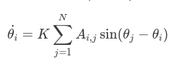
3
Dynamic Analysis: Synchronization
Synchronization
Setting the scenario:
Airports need to exchange information by opening a channel.
They open it at every hour and can freely choose when (within such hour).
The hour position is the phase.
They have no internal tendency to change their phase. Their natural frequency is ω = 0.
They can't reach a straight global agreement.
They update their phase by looking at their difference with their neighbors. Not just this but following a Kuramoto model.
Let's go to the notebook and see some results!
Notes:
El nostre projecte per l'AB Data Challenge 2024 gira al voltant del desenvolupament d'un sistema innovador d'alarma d'excés de consum. Tal com vam poder veure en les sessions de presentació d'aquesta edició del repte, Aigües de Barcelona és una empresa pionera en el camp de la telelectura. Un dels principals avantatges de disposar d'un sistema de telelectura com aquest és que la gran quantitat de dades que es recullen diàriament permet treballar amb estratègies i model avançat de _big data_, que faciliten l'extracció dels patrons i la informació rellevant que contenen aquestes dades. Així doncs, fent servir aquest quantitat massiva de dades i treballant amb aquest tipus de models, ens hem plantejat desenvolupar una alarma de consum adaptativa.

Slide 11
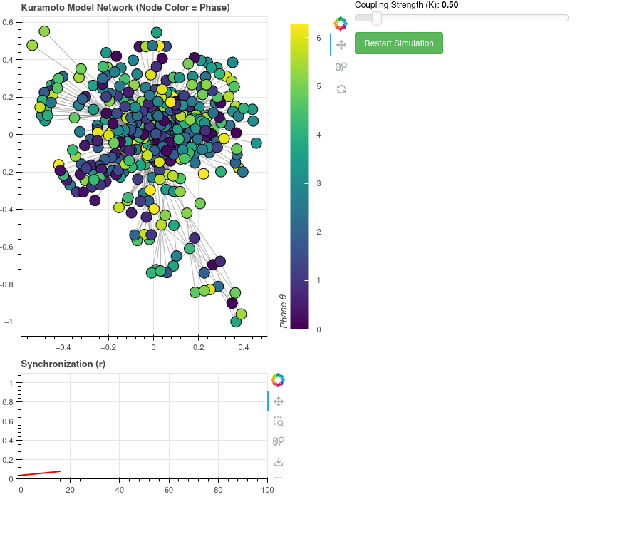
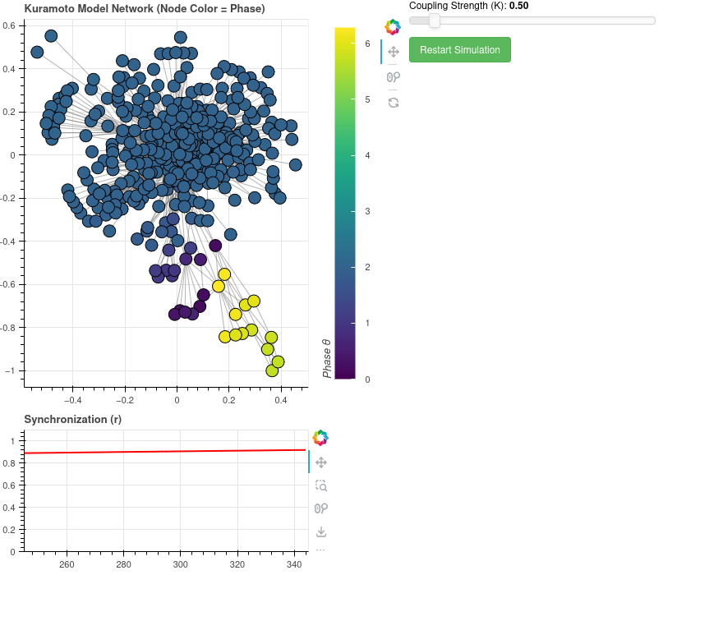
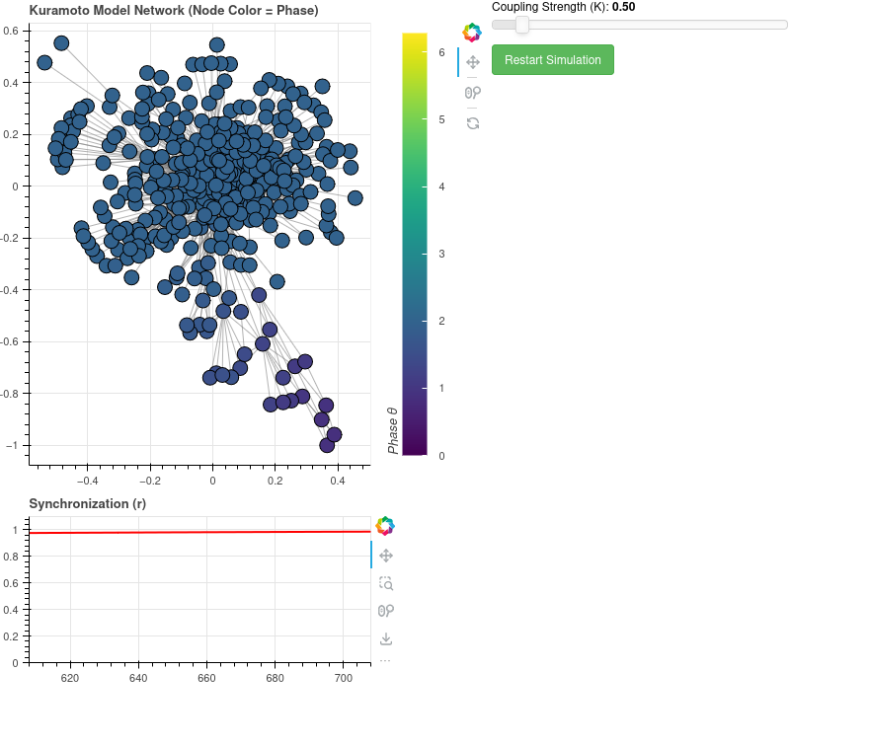
3
Dynamic Analysis: Synchronization
Notes:
El nostre projecte per l'AB Data Challenge 2024 gira al voltant del desenvolupament d'un sistema innovador d'alarma d'excés de consum. Tal com vam poder veure en les sessions de presentació d'aquesta edició del repte, Aigües de Barcelona és una empresa pionera en el camp de la telelectura. Un dels principals avantatges de disposar d'un sistema de telelectura com aquest és que la gran quantitat de dades que es recullen diàriament permet treballar amb estratègies i model avançat de _big data_, que faciliten l'extracció dels patrons i la informació rellevant que contenen aquestes dades. Així doncs, fent servir aquest quantitat massiva de dades i treballant amb aquest tipus de models, ens hem plantejat desenvolupar una alarma de consum adaptativa.

Slide 12
4
A network of networks
Multilayer network
The airlines network naturally follows a multilayer structure.
Each layer is an airlines network.
The layers can be connected by connecting the nodes corresponding to the same cities.
This visualization can be useful to:
See which cities are operated by both companies.
See which paths can you take to travel from a city operated only by airline A to one operated only by airline B (if you want to avoid the hubs).
Notes:
El nostre projecte per l'AB Data Challenge 2024 gira al voltant del desenvolupament d'un sistema innovador d'alarma d'excés de consum. Tal com vam poder veure en les sessions de presentació d'aquesta edició del repte, Aigües de Barcelona és una empresa pionera en el camp de la telelectura. Un dels principals avantatges de disposar d'un sistema de telelectura com aquest és que la gran quantitat de dades que es recullen diàriament permet treballar amb estratègies i model avançat de _big data_, que faciliten l'extracció dels patrons i la informació rellevant que contenen aquestes dades. Així doncs, fent servir aquest quantitat massiva de dades i treballant amb aquest tipus de models, ens hem plantejat desenvolupar una alarma de consum adaptativa.

Slide 13
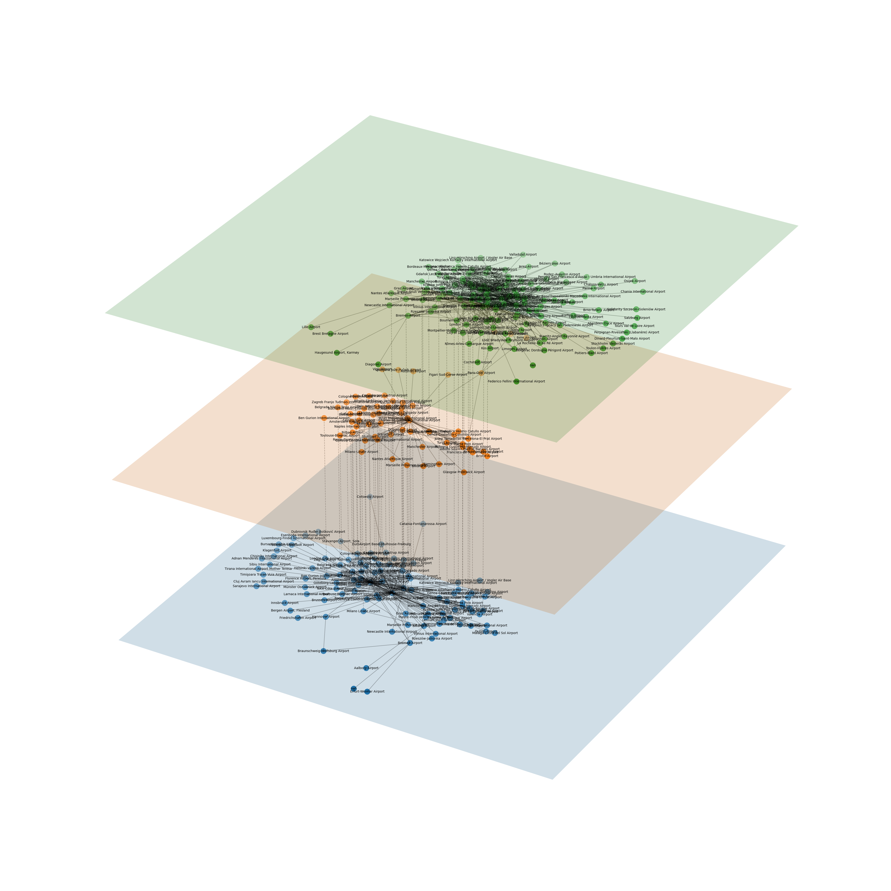
4
A network of networks
Multilayer network
The visualization is visually appealing.
With so many nodes, it is difficult to interpret.
Notes:
El nostre projecte per l'AB Data Challenge 2024 gira al voltant del desenvolupament d'un sistema innovador d'alarma d'excés de consum. Tal com vam poder veure en les sessions de presentació d'aquesta edició del repte, Aigües de Barcelona és una empresa pionera en el camp de la telelectura. Un dels principals avantatges de disposar d'un sistema de telelectura com aquest és que la gran quantitat de dades que es recullen diàriament permet treballar amb estratègies i model avançat de _big data_, que faciliten l'extracció dels patrons i la informació rellevant que contenen aquestes dades. Així doncs, fent servir aquest quantitat massiva de dades i treballant amb aquest tipus de models, ens hem plantejat desenvolupar una alarma de consum adaptativa.

Slide 14

Complex Networks 2025
Task 1
Microscale and Macroscale Analysis
Any questions?
Thanks for your Attention!
Authors:
Marc Ballestero Ribó
Arnau Jutglar Puig
Friday, March 25th, 2024
Notes:
Bona tarda a tothom, i benvinguts a la persentació del nostre projecte per l’AB Data Challenge 2024. Som l’Arnau Jutglar i en Marc Ballestero, i hem treballat en el repte d’Alarma d’Excés de Consum.

